Slide 1

“Cuidando mi economía”
Un programa que te quiere
Por: Marcos Vega Alvarez.

Slide 2
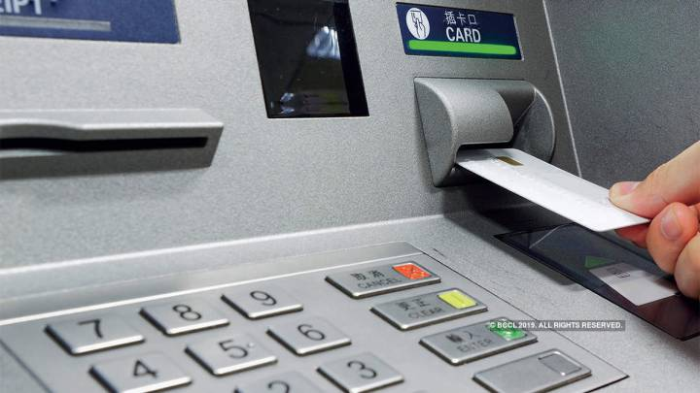
Objetivo:
Consultar, depositar y retirar al saldo del usuario simulando que se está usando un cajero automático ordinario, pero programado en lenguaje C y usando estructuras de datos, así como memoria dinámica para un buen rendimiento.

Slide 3

Alcance del proyecto:
Utilizar arreglos, apuntadores, memoria dinámica, funciones, estructuras de datos además las estructuras básicas del lenguaje C aprendido en Fundamentos de programación.

Slide 4
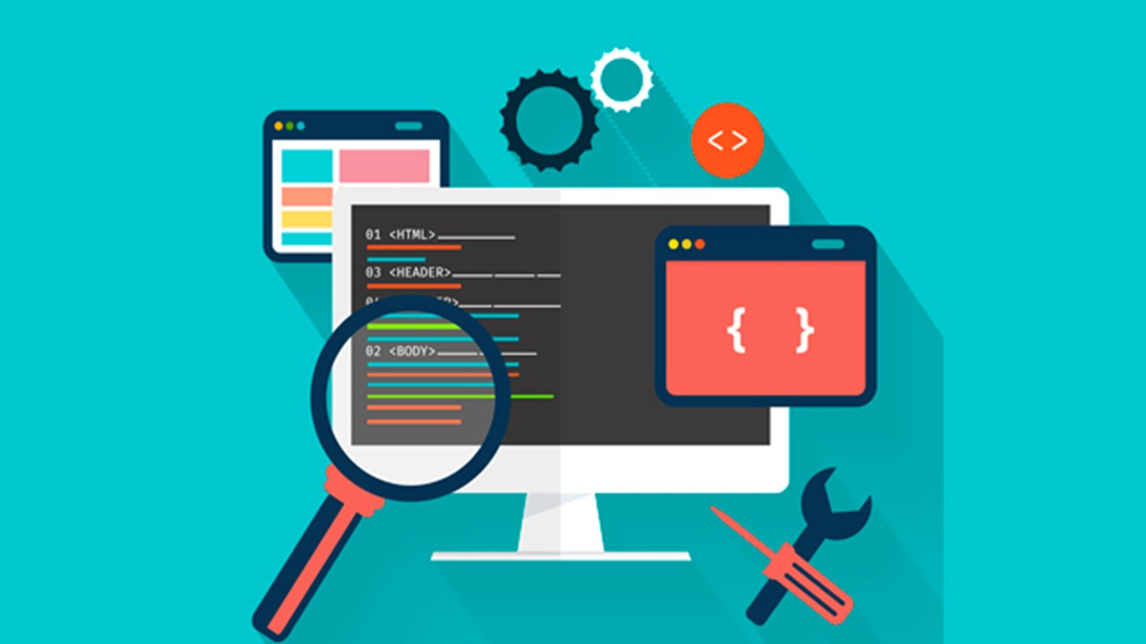
Introducción:
El programar un cajero automático es de gran utilidad para la vida cotidiana ya que puede ser utilizado como un organizador o contabilizador de todo el capital con el que contamos, así como todo lo que hacemos con él.
Para lograr todo esto es necesario programar de manera eficiente para que el programa no nos engañe ni modifique los datos que queremos obtener.
Para lograr esto se tiene como objetivo hacer el programa muy ligero, es decir que no ocupe mucha memoria, así que esto se logrará utilizando las estructuras de datos aprendidas durante el curso, así como la memoria dinámica, apuntadores y arreglos.

Slide 5

¿Para qué me sirve?
El cajero automático, aunque cada vez permite realizar más operaciones, es una máquina mediante el que se puede ingresar y extraer dinero en efectivo en cualquier momento del día. Para retirar el dinero, al tratarse de un ordenador, no es necesario que se encuentre físicamente una persona del banco.

Slide 6

¿Es seguro?
El acceso a un buen cajero se da con el uso de una identificación física, como la tarjeta de crédito, o una identificación digital, como las claves de acceso y número de usuario, el cajero permite acceder a la cuenta y realizar todas las operaciones que se deseen.

Slide 7

¿Siempre será lo mismo?
Aunque su principal función ha sido la de retirar e ingresar dinero en efectivo sin la necesidad de la presencia de un empleado del banco, los cajeros han ido adoptando cada vez más funciones. Hoy en día, los cajeros permiten realizar cualquier tipo de operación financiera con tu cuenta. Desde retirar dinero en efectivo hasta hacer transferencias o pagar recibos.

Slide 8

¿Tiene calidad?
Quizá se piense en la calidad del programa, no está en duda que éste es el mejor, pero aún será mejor, ya que se irá mejorando, actualizando con los conocimientos que se vayan adquiriendo, el programa tiene futuro.

